Slide 1
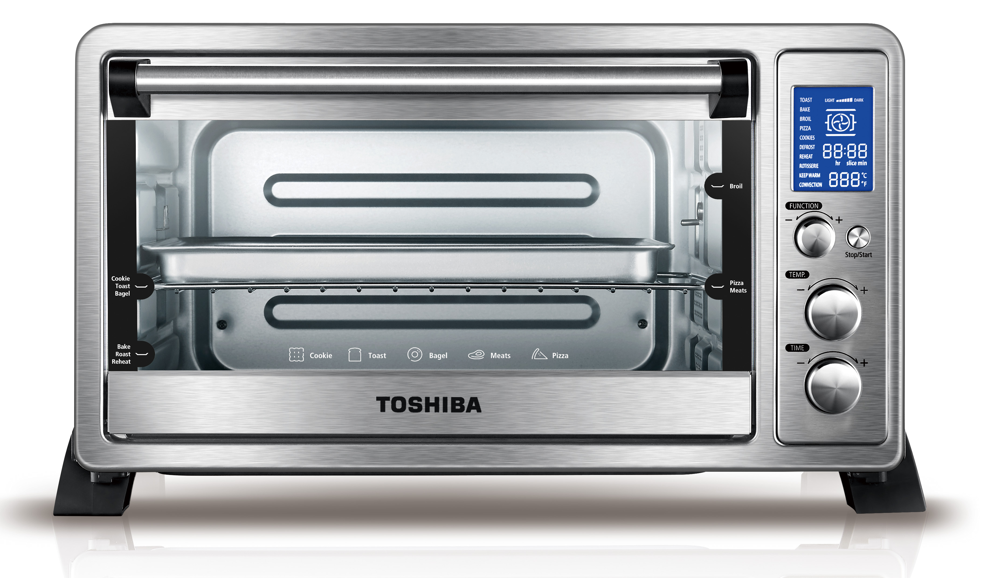
Four grille-pain numérique Toshiba 25L à 6 tranches, en acier inoxydable WTR-A25ASS

Slide 2
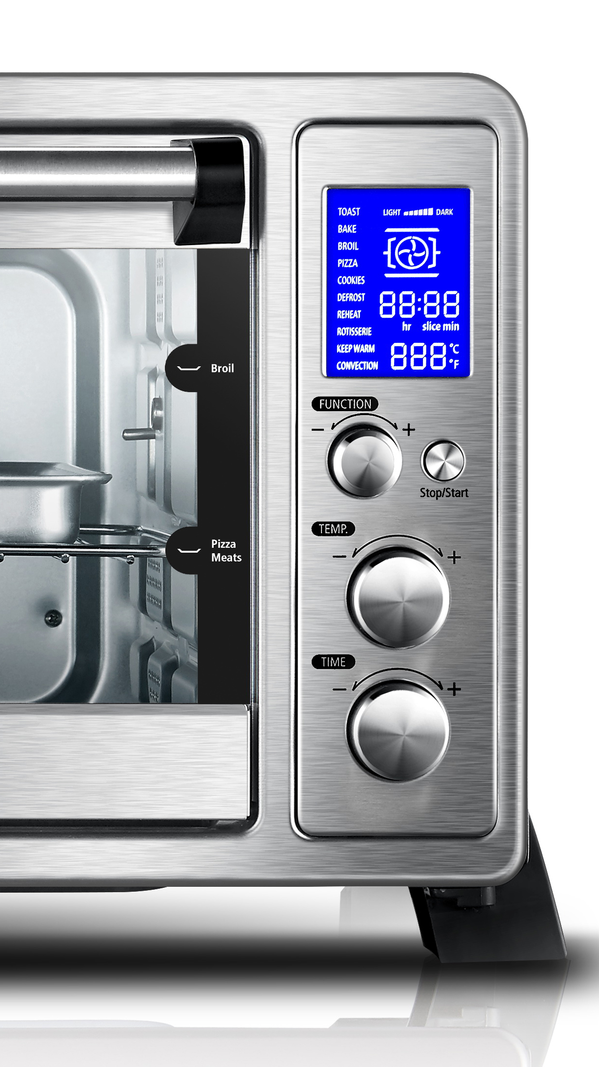
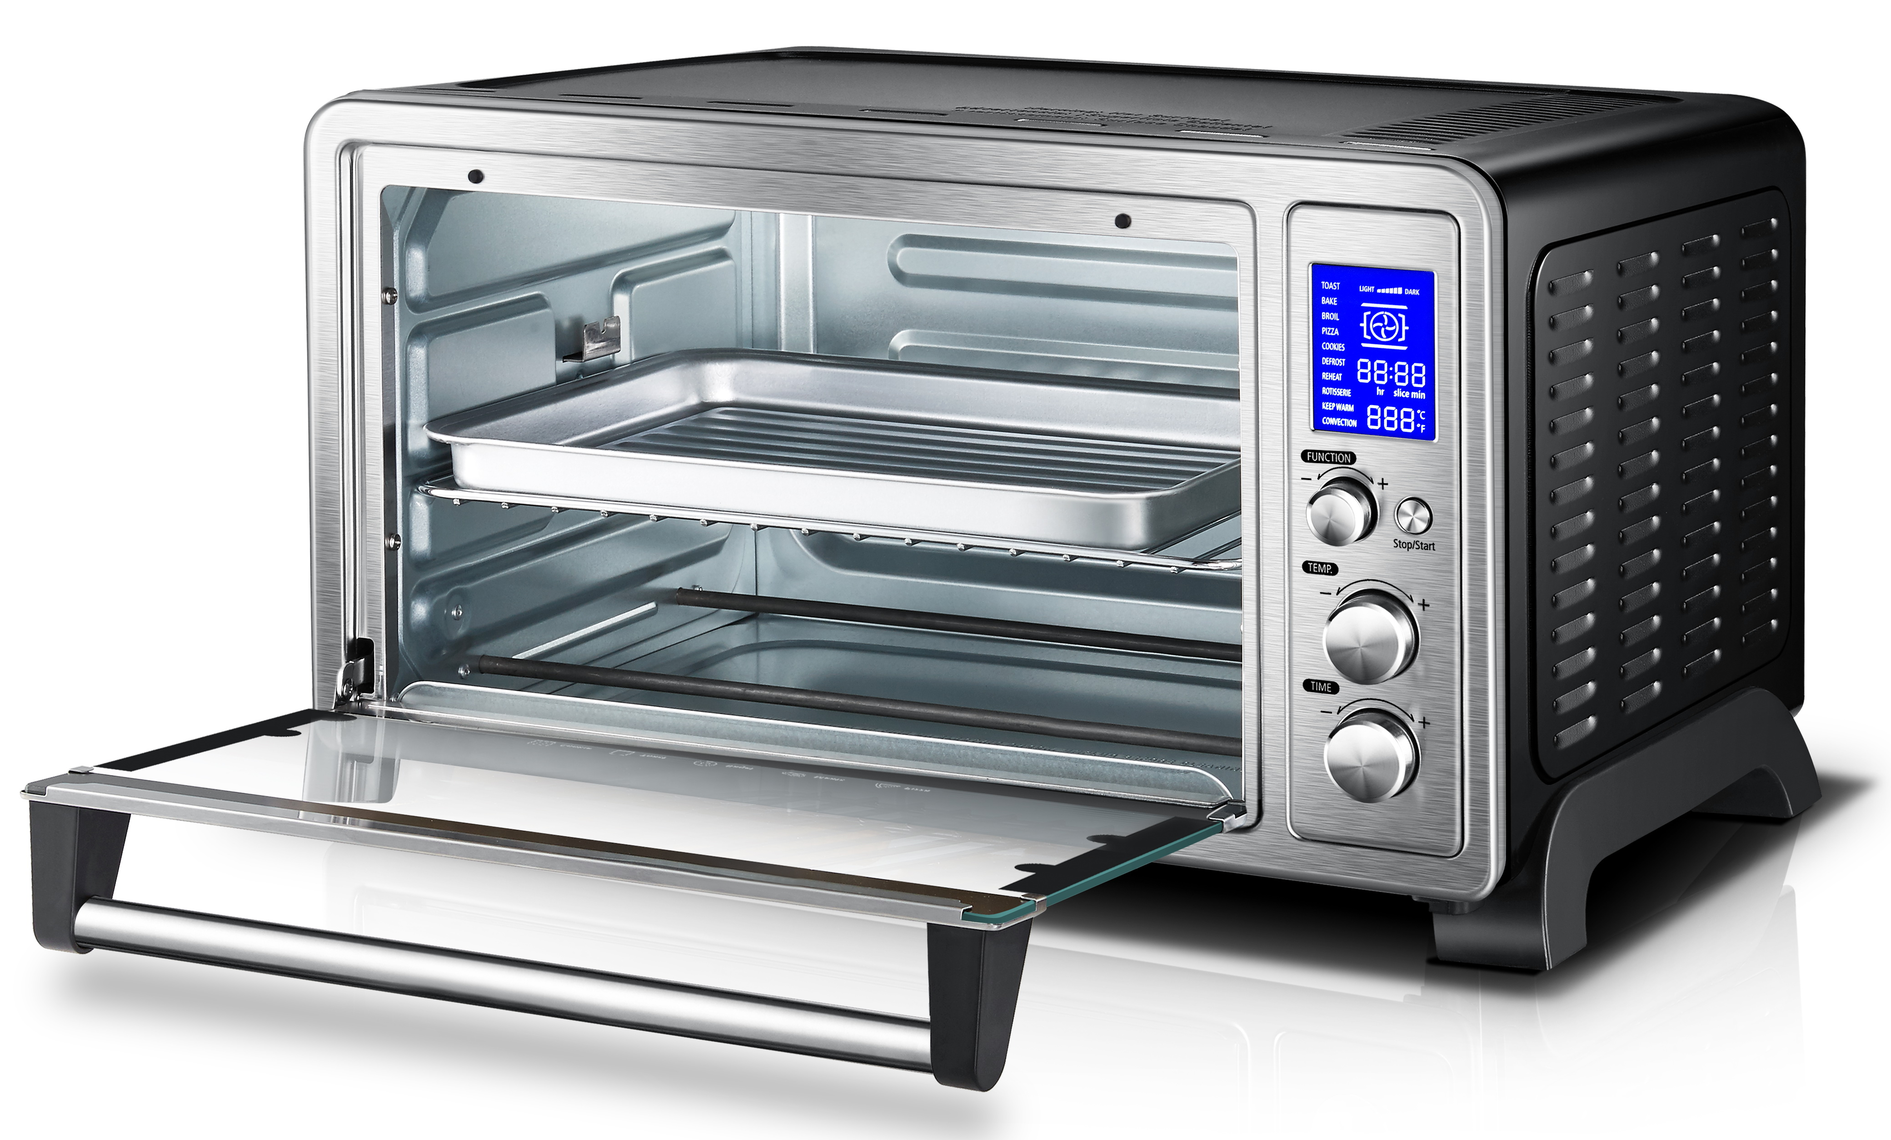
Four grille-pain numérique Toshiba 25L à 6 tranches, en acier inoxydable
Convection et rôtisserie
Appréciez un poulet rôti parfaitement préparé grâce à la fonction de convection et de rôtissage. La convection retient la saveur et les jus, et cuit la viande uniformément afin qu'elle soit tendre et juteuse. La fonction de rôtisserie fait tourner la viande lentement pendant la cuisson, favorisant un brunissement et une croûte uniformes pour vous donner la viande rôtie la plus juteuse et la mieux badigeonnée chaque fois.
10 fonctions de cuisson
Ce four grille-pain comporte dix fonctions populaires qui prennent en charge tous vos besoins de cuisson. Les trois positions des grilles avec des indications imprimées sur le devant en verre vous offrent la flexibilité de cuire des aliments de n'importe quelle taille.
Très grande capacité
La grande capacité intérieure permet de répondre aux exigences quotidiennes en matière de cuisson. Vous pouvez tout cuire, du poulet rôti à six tranches de pain ou à une pizza de 12 pouces, en toute simplicité.
Utilisation facile
Un grand écran à cristaux liquides à fort contraste vous permet de contrôler toutes les fonctions et de vérifier facilement les paramètres de cuisson actuels. Les trois boutons de commande, faciles à tourner, permettent d'obtenir le résultat de cuisson souhaité chaque fois.

Slide 3
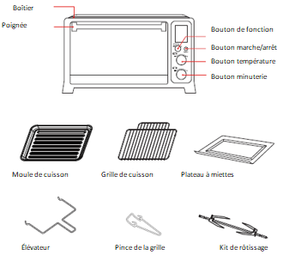
Four grille-pain numérique Toshiba 25L à 6 tranches, en acier inoxydable
SPÉCIFICATIONS
Modèle | WTR-A25ASS
Puissance | 1500 watts
Capacité | 25L/6 tranches
Consommation énergétique | 1,5 Kw/h
Dimensions externes | 18,98 x 15,59 x 10,78 po
Poids net | 16,2 lb
Accessoires | plateau à miettes, kit de rôtisserie + élévateur, grille de cuisson, moule de cuisson, pince de la grille
Pays d’origine | Chine

